Slide 1
BÀI 11: PHÉP TRỪ TRONG PHẠM VI 10
(TIẾT 2)
Tách ra còn lại mấy?

Slide 2


Slide 3
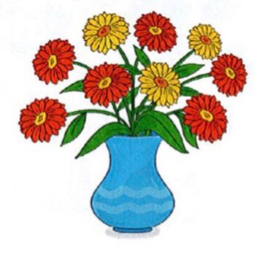

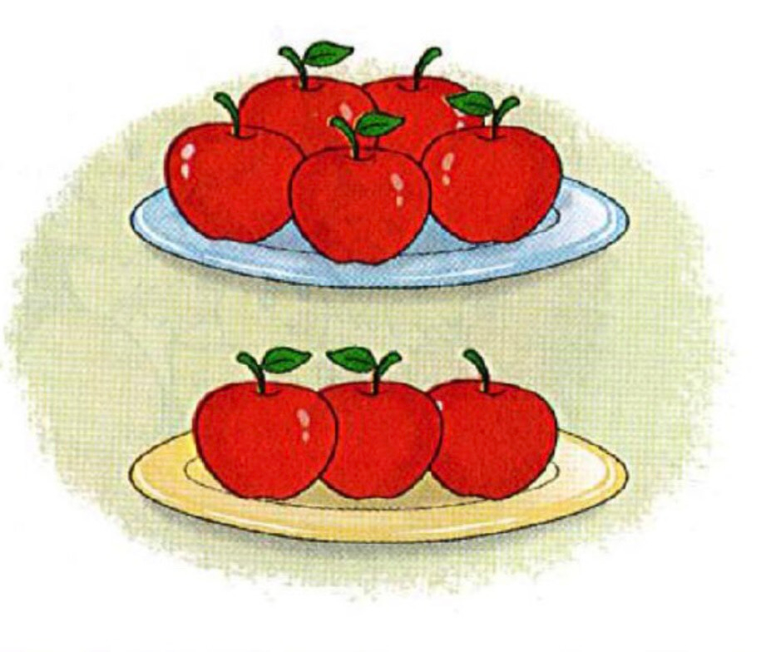
a)
Hoa màu vàng có 3 bông.
Hoa màu đỏ có mấy bông?
3
?
6
9
9 – 3 =
9
6
?
b)
Đĩa màu vàng có 3 quả.
Đĩa màu xanh có mấy quả?
?
5
5
8
8 – 3 =
?
9
3

Slide 4


Slide 5
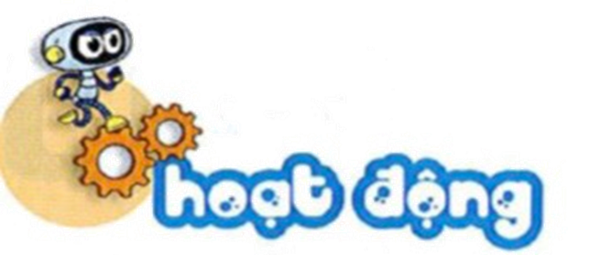

Slide 6
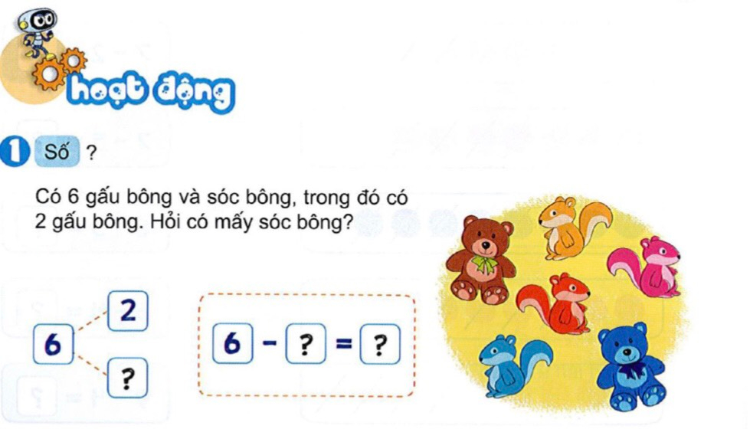
2
4
4

Slide 7
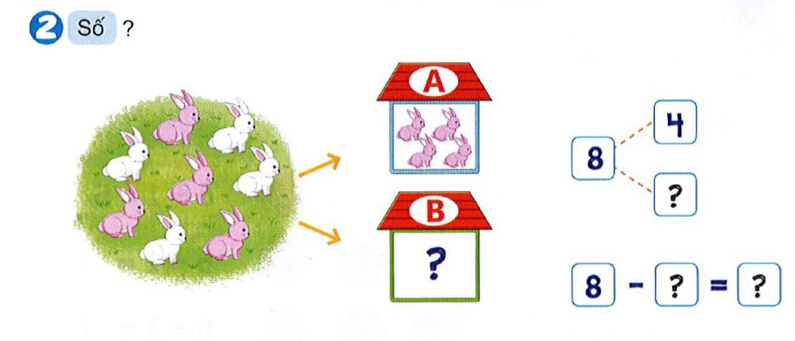
4
4
4
4

Slide 8
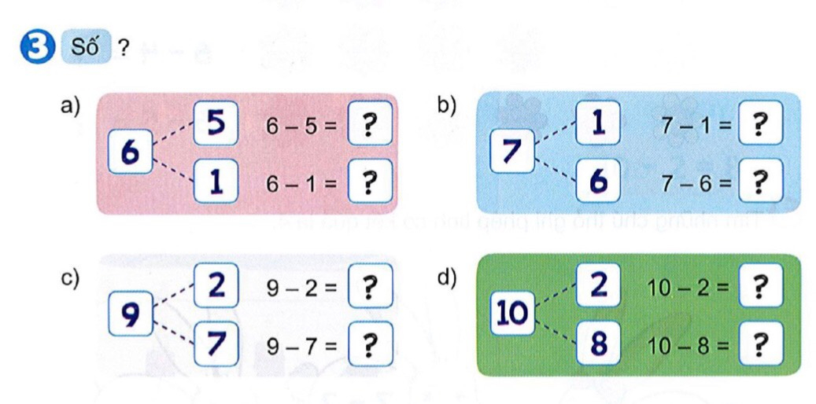
1
1
6
5
5
1
1
7
1
8
5
2
5
2

Slide 9
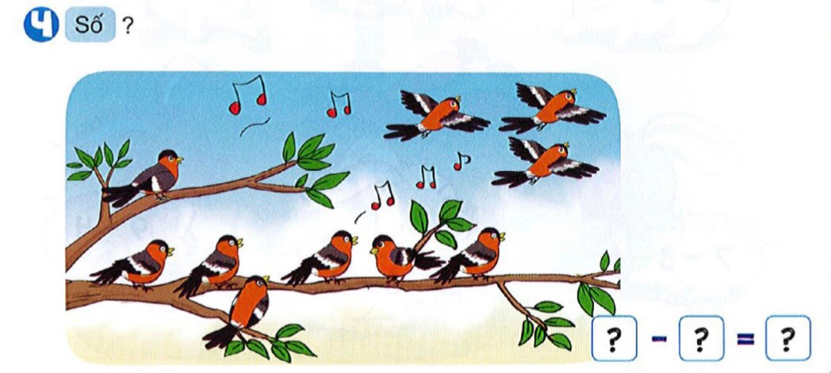
10
3
7

